Slide 1
Geografie obyvatelstva a geodemografie Cvičení 1.
Podzim 2023
Alan FALTÝNEK

Slide 2
Geografie obyvatelstva
Přednáška: doc. RNDr. Milan Jeřábek, Ph.D., Mgr. Jiří Malý, Ph.D. – úterý 14:00 – 15:50
Cvičení: já ☺ - čtvrtek 16:00-16:50
Svátky: 28.09
Konec výuky: asi 14. 12. 2023
Doporučení: chodit na přednášky

Slide 3
Podmínky k ZÍSKÁNÍ ZÁPOČTU
Odevzdání všech cvičení v řádném termínu (5x v průběhu semestru + uznaná semestrální práce)
Četba článku a jeho prezentace na cvičení
Aktivní účast na cvičeních (diskuze, kladení otázek k prezentacím, diskuze o výsledcích cvičení)
Max. 1 neomluvená absence – studijní řád MU
Splnění zápočtu = můžete ke zkoušce (předtermín ?)

Slide 4
1) Seminární práce
Celkem 5 cvičení
V doprovodném textu nejen popis, ale pokusit se i zdůvodnit proč tomu tak je
Po každé odevzdané části následuje kontrola a zpětná vazba = pracujte průběžně
2 týdny na vypracování 1 cvičení, 1. zadání 5.10.
Komplexní a vyčerpávající informace o vybraném SO ORP
Budete pracovat se VŠEMI obcemi v SO ORP = vybírejte i dle počtu obcí (více obcí = více práce)
Minimálně 10 obcí v SO ORP (111 obcí v SO ORP Znojmo vs. 11 v SO ORP Rýmařov)
Práce se „staťákem“ – projít si web ČSÚ (https://www.czso.cz/ )

Slide 5
1) Seminární práce
Práci zpracovat dle pokynů GÚ: https://geogr.sci.muni.cz/media/3496642/pokyny_bpdp_gu_2023.pdf
Gramatika, překlepy, stylistika, formální úprava – i to je součástí hodnocení
ArcGIS / ArcMAP / QGIS / - součástí i tvorba vlastních map
Struktura práce: Úvod – vypracovaná cvičení v zadaném pořadí – závěr
Pozor na správnou citační formu (hodí se k BP i DP)
Úkol: do 05.10. napsat vybrané SO ORP do online tabulky
https://docs.google.com/spreadsheets/d/1u4tZ4XrLywTPIwFiCUF1bwbKI1yWbLWcbrso3jKsk9Q/edit?usp=sharing

Slide 6
1) Odevzdání seminární práce
Hodnocení:
Uznáno
Uznáno s připomínkami (konkrétní připomínky opravit spolu s dalším cvičením)
Neuznáno (Přepracovat a znovu odevzdat – 1 týden na opravu) – možná jedna oprava
Komentáře v poznámkovém bloku
Pozdě odevzdáno:
1x – klidně se může stát, chápu
vícekrát – práce navíc
Vypracováno včas, ale zapomenete odevzdat (z různých důvodů) – napsat mi
Celá seminární práce do 14.12.2023 (bude upřesněno)

Slide 7
Formální náležitosti
Pro všechna cvičení jednotná úprava
Odevzdávat do ISu do příslušné složky
Jednotlivé části seminární práce vkládat za již hotové (opravené) části
Průběžné číslování obrázků a tabulek
Průběžné přidávání zdrojů

Slide 8
2) Četba odborného článku
Představení odborného článku z oboru geografie obyvatelstva / demografie - vlastní výběr!
Musí se týkat demografie: migrace, rozvodovost, úmrtnost, potratovost, stárnutí populace, přirozený pohyb obyvatelstva, kojenecká úmrtnost,….
Článek v angličtině! (prezentace v češtině ☺ ) – minimální rozsah článku 8 stran - hodí se vám k BP
Na co se zaměřit?
Odkud článek je, kdo je autorem, důvod výběru, představení jednotlivých částí článku, shrnutí toho nejdůležitějšího + celkový dojem, co nebylo jasné, apod.

Slide 9
2) Četba odborného článku
Prezentace na 5-8 minut + diskuze
1 student = 1 článek
Název článku + časopisu napsat do tabulky excel do příštího cvičení (do 28.9. včetně) – pokud nebude článek vhodný – potřeba změnit
Otázky na prezentujícího
Náhodní studenti! (abych věděl, že nespíte ☺)
Každý min. 1 otázka povinně
ostatní otázky dobrovolné

Slide 10
2) Četba odborného článku
Výběr článku: čtvrtek 28.9. (do 23:59) – první prezentace 5.10.
odkaz na online excel:
https://docs.google.com/spreadsheets/d/1xnrOF3DgaCfLDM0hOdU-tD3q9D_wfNbTvoD4bCMKD_Q/edit?usp=sharing

Slide 11
Z Jakých časopisů čerpat?
Demografie: Revue pro výzkum populačního vývoje
Historická demografie
Sociologický časopis
Geografie: Sborník české geografické společnosti
Geografický časopis
Geografické rozhledy
A další + cizojazyčné
https://ezdroje.muni.cz/ / Web of Science

Slide 12
V případě problémů
Nebát se ozvat:
Email (484786@mail.muni.cz)
Osobně (po cvičení nebo po domluvě místnost 3031)

Slide 13
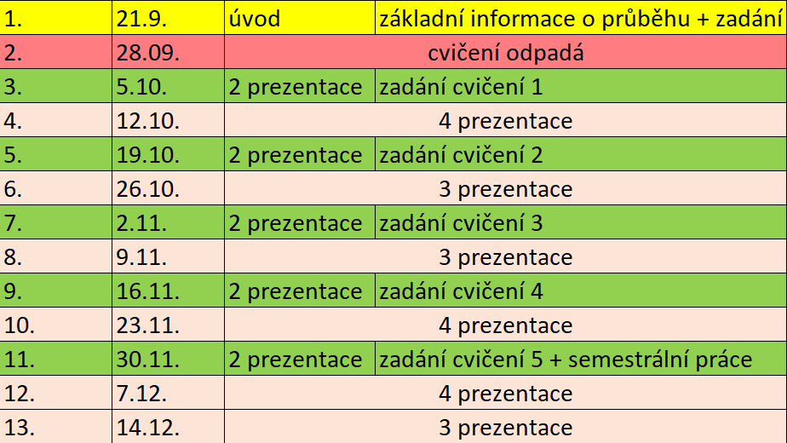
Harmonogram

Slide 14
Dotazy ?

Slide 15
shrnutí
Na příště (do 28.9.):
Vybrat článek
https://docs.google.com/spreadsheets/d/1xnrOF3DgaCfLDM0hOdU-tD3q9D_wfNbTvoD4bCMKD_Q/edit?usp=sharing
Vybrat SO ORP
https://docs.google.com/spreadsheets/d/1u4tZ4XrLywTPIwFiCUF1bwbKI1yWbLWcbrso3jKsk9Q/edit?usp=sharing
Najít vhodné SO ORP možné zde:
https://www.czso.cz/csu/czso/maly-lexikon-obci-ceske-republiky-2022

Slide 16
Děkuji za pozornost

